Slide 1
Семинар 8 по СДП
Други типове дървета
AVL Дървета
ЧЧ Дървета

Slide 2
AVL Дървета
Самобалансиращи се двоични дървета за търсене. (А какво беше балансирано двоично дърво за търсене?)
Основни операции:
- Вмъкване
- Изтриване
- Търсене

Slide 3
Малко за балансирането
Смята се баланс факторът на дървото (баланс фактор е разликата между височините на лявото и дясното поддърво)
Ако е по-голям от 1 или по-малък от -1 преминаваме към следните операции:

Slide 4
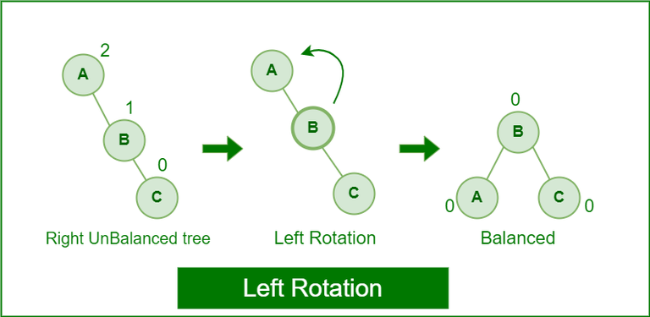
Лява ротация

Slide 5
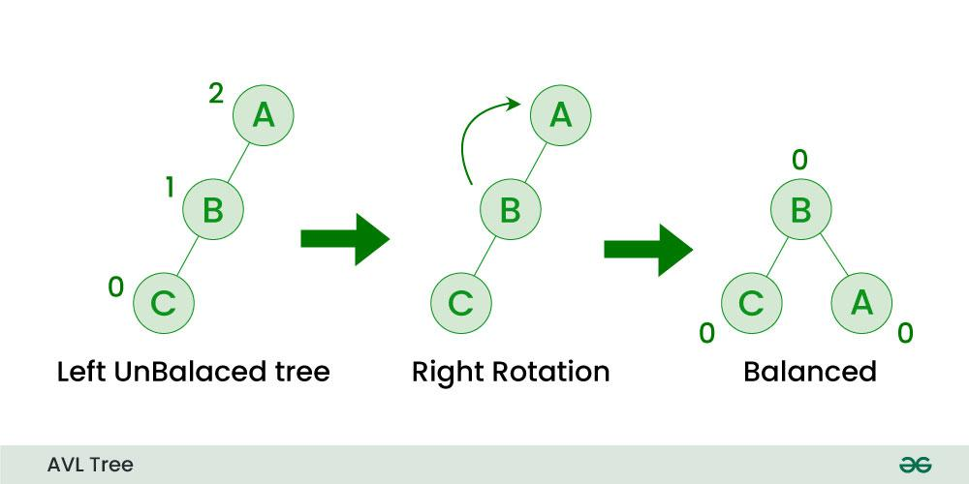
Дясна ротация

Slide 6
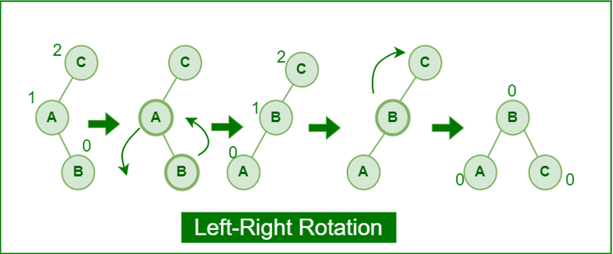
Ляво-дясна ротация

Slide 7
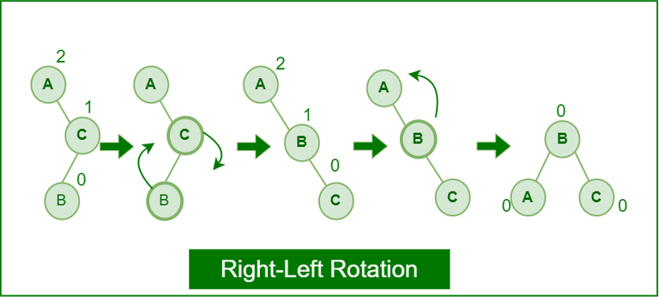
Дясно-лява ротация

Slide 8
Черно-червени дървета
Самобалансиращи се двоични дървета за търсене, където всеки връх си има допълнителен атрибут – цвят, който може да е или черен или червен
Оцветяването се подчинява на следните правила:

Slide 9
Правила
Всеки връх е или черен или червен
Коренът е винаги черен
Червените върхове не могат да имат червени деца
Всеки път от връх до листата му има еднакъв брой черни върхове
Всички листа са черни (Уточнение: При тези дървета за листа се приемат nullptr в края)

Slide 10
Вмъкване
Вкарваме елементът като червен.
Оправяме грешките

Slide 11
Случаи с грешки
“Чичото” е червен: Оцветяваме родителят и “чичото” в черно и отиваме нагоре да проверим за други грешки
“Чичото” е черен:
- Случай 1: Върхът е дясно дете – тогава правим лява ротация
- Случай 2: Върхът е ляво дете – дясна ротация

